Slide 1
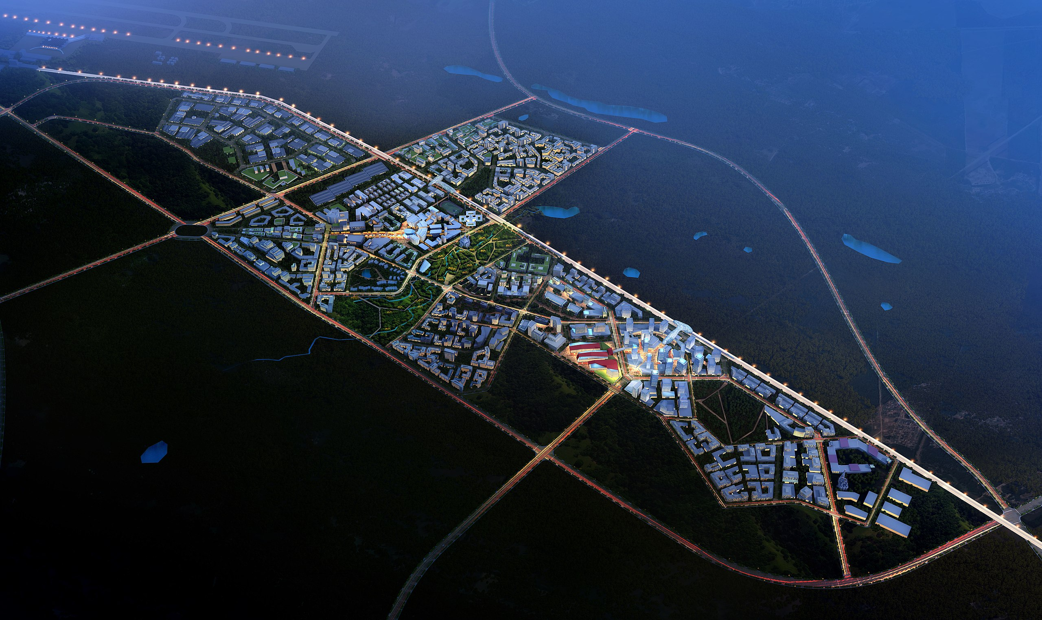

Строительство тепличного комплекса
Курильский муниципальный округ, 2025

Slide 2

Строительство тепличного комплекса
Описание проекта
Инвестиционная площадка в районе озера Рейдовое Курильского района, предлагаемая для строительства комплекса теплиц
Параметры проекта
До 200
млн руб.
объем инвестиций
5
ед.
количество создаваемых рабочих мест
17,72
площадь застройки
га
Рынки сбыта
Потребность овощей в Курильском городском округе составляет 974 тонны овощей, для сбыта непосредственная близость с. Рейдово и г. Курильска.
Дополнительная информация
Существует острая потребность в свежих и качественных овощах в округе. Постоянно функционирующее тепличное хозяйство позволит получать доход круглый год и не нести транспортные расходы с учетом реализации продукции на местном рынке. В наличии разработанная документация АО «Совхоз «Тепличный»

Slide 3
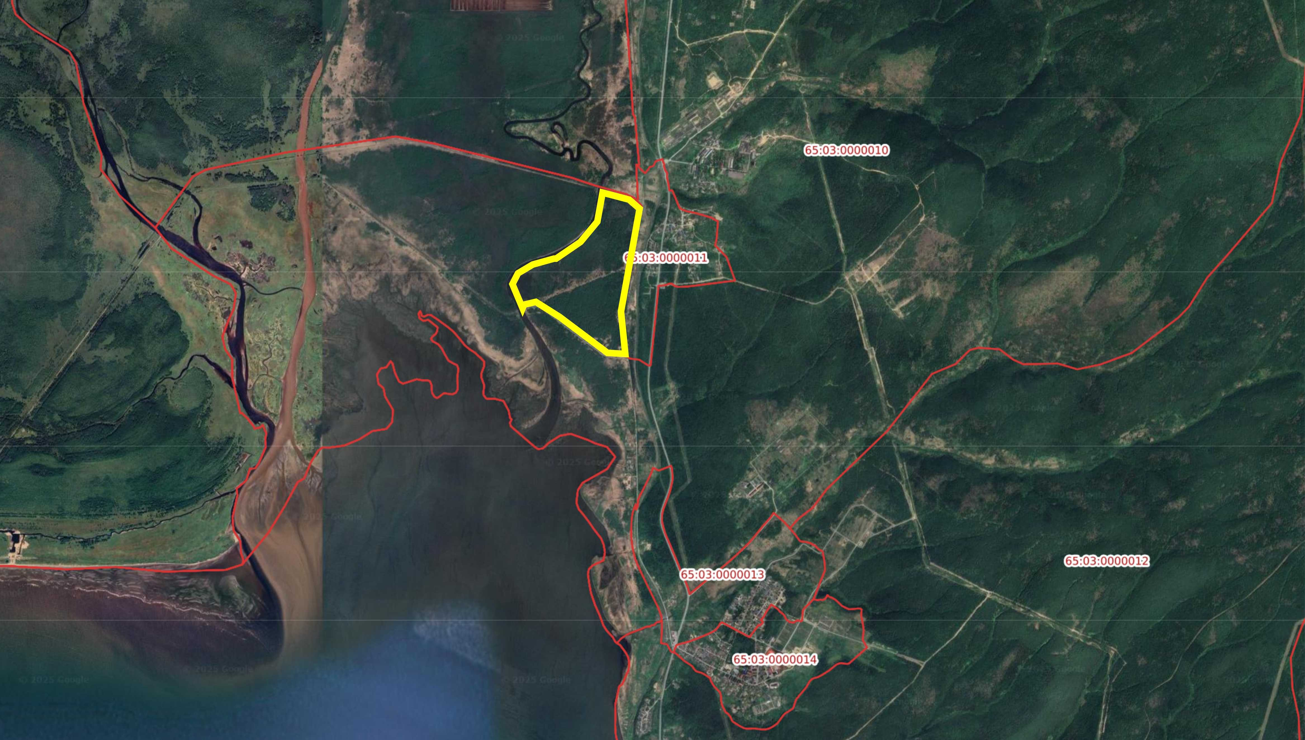
Строительство тепличного комплекса
Земельный участок
65:26:0000005
17,72
площадь
га
Категория земель – земли сельскохозяйственного назначения
Вид разрешенного использования – ведение огородничества, ведение садоводства
Механизм предоставления земельного участка – аренда через аукцион, право размещения некапитального объекта
Инфраструктура
Электроснабжение – возможно подключение
Водоснабжение – возможно подключение
Водоотведение – возможно
Ливневая канализация – отсутствует
Наличие подъездных путей - имеются

Slide 4


Строительство тепличного комплекса
Меры поддержки
Специальные условия
Курильские острова
НАЛОГОВЫЕ ПРЕФЕРЕНЦИИ
СТАНДАРТНЫЕ УСЛОВИЯ
КОРФ
Возмещение затрат*:
На инфраструктуру
На проценты по кредитам На покупку оборудования
НАЛОГ НА ПРИБЫЛЬ
в течение 20 лет
0%
25%
НАЛОГ НА ИМУЩЕСТВО
в течение 20 лет
0%
2,2%
Дополнительные меры:
Свободная таможенная зона
в течение 20 лет
Иностранная сила вне квот
Земельный участок в аренду без торгов
НАЛОГ НА ЗЕМЛЮ
0%
1,5%
НАЛОГ НА ТРАНСПОРТ
в течение 20 лет
рассчитывается индивидуально
0%
*на уплату процентов по инвестиционным кредитам - 700 млн. рублей;
по остальным направлениям - 100 млн. рублей.
СТРАХОВЫЕ ВЗНОСЫ
в течение 10 лет
7,6%
30%

